Slide 1
Anatomie fonctionnelle du système urinaire
Des anomalies du développement
8-em cours magistral
Chef du département d'anatomie
prof. L. Udochkina

Slide 2
Les questions pour l’examen
Rein: le développement, la structure, la position, l'anatomie de radiographie, les vaisseaux sanguins rénaux et les nerfs du rein, les ganglions lymphatiques. Les anomalies du rein.
Les uretères, leur structure et de la topographie. Les vaisseaux sanguins rénaux et les nerfs des uretères.
L'anatomie de la prostate, la topographie, Les vaisseaux sanguins rénaux et les nerfs de la prostate.
L'anatomie de la vessie, leur structure et de la topographie. Les vaisseaux sanguins rénaux et les nerfs de la vessie.

Slide 3
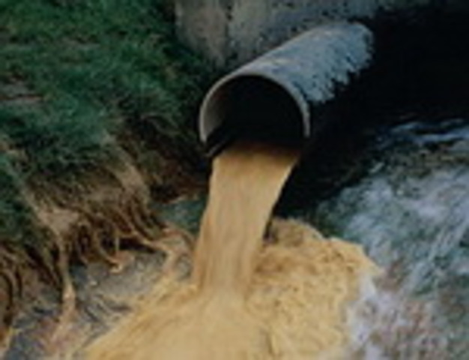
Le système urinaire
Chaque jour, les reins filtrent près de 200 L de plasma, excrètent dans l’urine des toxines provenant du foie ainsi que divers déchets métaboliques.
Les reins servent à maintenir l'équilibre ionique des liquides extracellulaires et filtrer le sang de ses impuretés.
Bien que les poumons et la peau concourent aussi à l’excrétion, cette tâche relève principalement des reins
Notes:
Provenir – происходить (provenant – происходя) déchets – отходы maintenir – поддерживать
impuretés - примеси

Slide 4
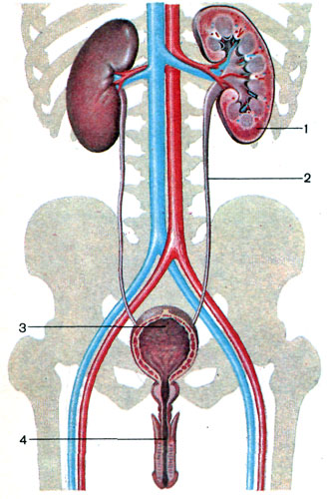
Les éléments du système urinaire
les deux reins (1)
les deux uretères (2)
la vessie (3)
l'uretère (4)

Slide 5
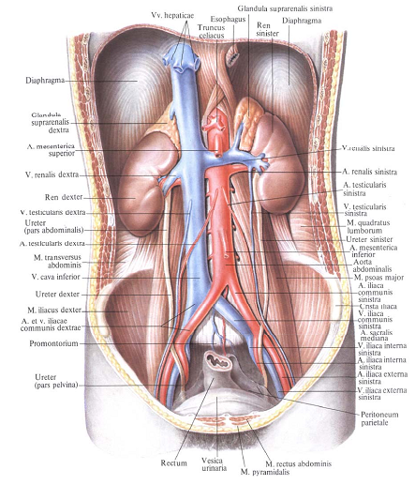
Rein
En forme de haricot, les reins occupent une position rétropéritonéale dans la région lombaire supérieure (ils sont situés entre la paroi dorsale et le péritoine pariétal)
Comme ils s’étendent а peu prés de T12 а L3, ils sont protégés dans une certaine mesure par la partie inférieure de la changements de position
Chaque rein est surmonté d’une glande surrénale, organe sécréte des hormones et appartient de ce fait au systéme endocrinien

Slide 6
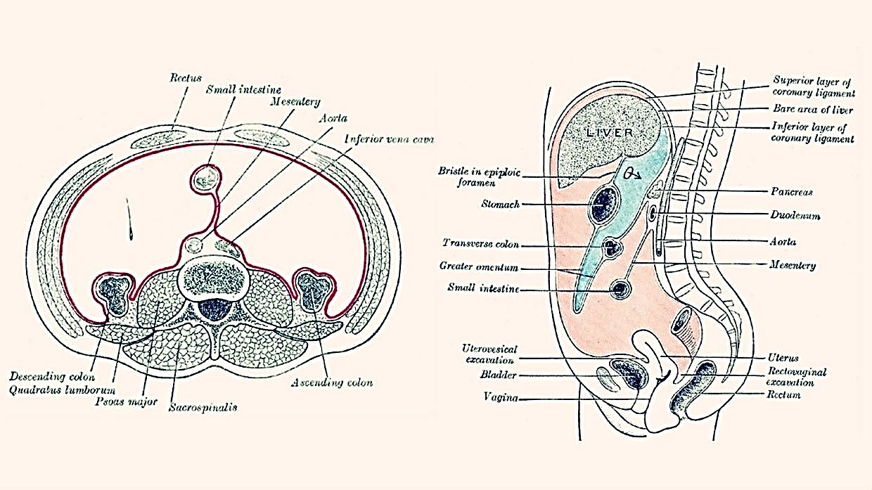
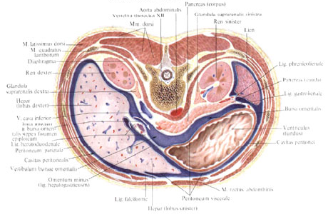
Topographie du péritoine
1
La section horizontale du corps au niveau des 12 vertèbres thoraciques (bleu péritoine)
2
2
3
Position des organes par rapport au péritoine:
1. intrapéritonéale
2. mésopéritonéal
3. rétropéritonéale

Slide 7
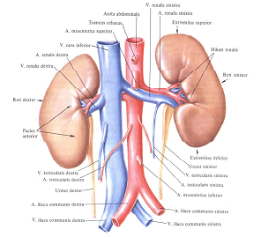
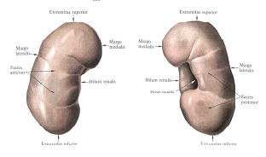
Un rein adulte pése environ 150 g,
et il mesure en moyenne 12 cm de longueur,
6 cm de largeur et 3 cm d’épaisseur
La face latérale du rein est convexe, tandis que
sa face médiale est concave et
porte une fente verticale appelée hile rénal
Le hile conduit а une cavité appelée sinus rénal
Les uretéres, les vaisseaux sanguins rénaux,
des vaisseaux lymphatiques et des nerfs
viennent chaque rein en passant par le hile
et sont regroupés dans le sinus

Slide 8
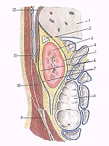
Enveloppes du rein
Trois couches de tissu entourent
et soutiennent chaque rein:
1.Le fascia rénal (7), formé d’un feuillet antérieur et
d’un feuillet postérieur; est une couche externe de tissu
conjonctif dense qui relie le rein et la glande surrénale et
attache ces deux organes aux structures voisines
2.La capsule adipeuse du rein (6) est une masse
de tissu adipeux qui entoure le rein et le protége
contre les coups
3.La capsule fibreuse du rein (5) est une enveloppe
transparente qui prévient les infections provenant
des régions avoisinantes

Slide 9
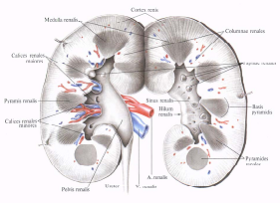
Le cortex (la partie la plus externe) recouvre la médulla rénale,
qui présente des masses de tissu coniques appelées
pyramides rénales, ou pyramides de Malpighi
La base de chaque pyramide est orientée vers le cortex,
tandis que sa pointe, ou papille rénale, est tournée vers
l’intérieur du rein
Les pyramides sont presque entiérement formées de faisceaux
de tubules et de capillaires microscopiques paralléles
Les colonnes rénales ou de Bertin sont des prolongements
du tissu cortical qui séparent les pyramides
Chaque pyramide rénale constitue, avec le tissu cortical qui
l’entoure, un lobe rénal (nombre de 8 à 18 par rein)
Une coupe frontale du rein
révéle trois parties distinctes:
le cortex, la médulla et le pelvis

Slide 10
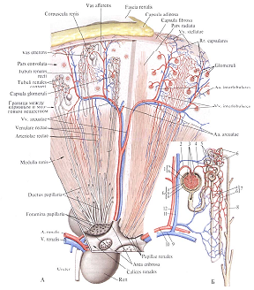
Le néphron est l'unité fonctionnelle du rein
Chaque rein contient environ un million de néphrons
La partie supérieure du néphron, composée principalement
du glomérule, est localisée dans le cortex du rein,
alors que la partie inférieure,
du tubule proximal,
l'anse du néphron (anse de Henlé), se situe dans la médulla
du tubule distal et
les tubes collecteurs parcourent le rein du cortex à la médulla et se jettent dans le pelvis rénal

Slide 11
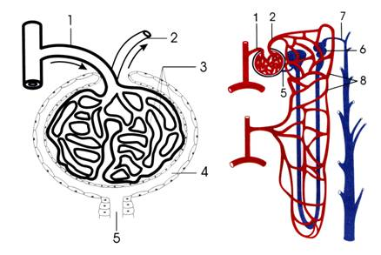
Le néphron (suite)
L’endothélium des capillaires glomérulaires est fenestré,
ce qui rend ces petits vaisseaux exceptionnellement poreux
Ils laissent passer de grandes quantités de liquide riche en
solutés et pratiquement exempt de protéines plasmatiques
vers la chambre glomérulaire (4) du corpuscule rénal
Ce liquide dérivé du plasma est appelé filtrat glomérulaire,
et il constitue la matiére premiére à partir de laquelle
les tubules rénaux produisent l’urine
La capsule glomérulaire (3) entoure complétement
le glomérule
Elle est formée de deux feuillets (3) séparés par une cavité –
la chambre glomérulaire (4), ou lumiére de la capsule –
qui se prolonge par le tubule rénal (5)

Slide 12
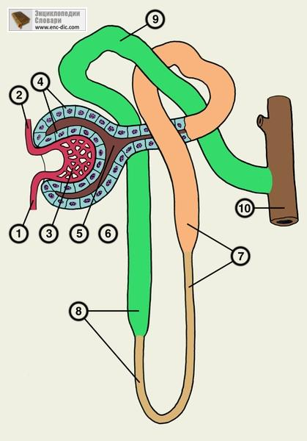
Le néphron (suite)
Le filtrat de passe dans la chambre glomérulaire
Le reste du tubule rénal mesure approximativement
3 cm de long et posséde trois parties principales:
aprés la capsule glomérulaire rénale, le tubule devient
sinueux et forme le tubule contourné proximal (TCP);
il décrit ensuite un virage en épingle а cheveux appelé
anse du néphron, ou anse de Henlé
enfin, il redevient sinueux et prend le nom
de tubule contourné distal (TCD) avant de se jeter
dans un tubule rénal collecteur

Slide 13
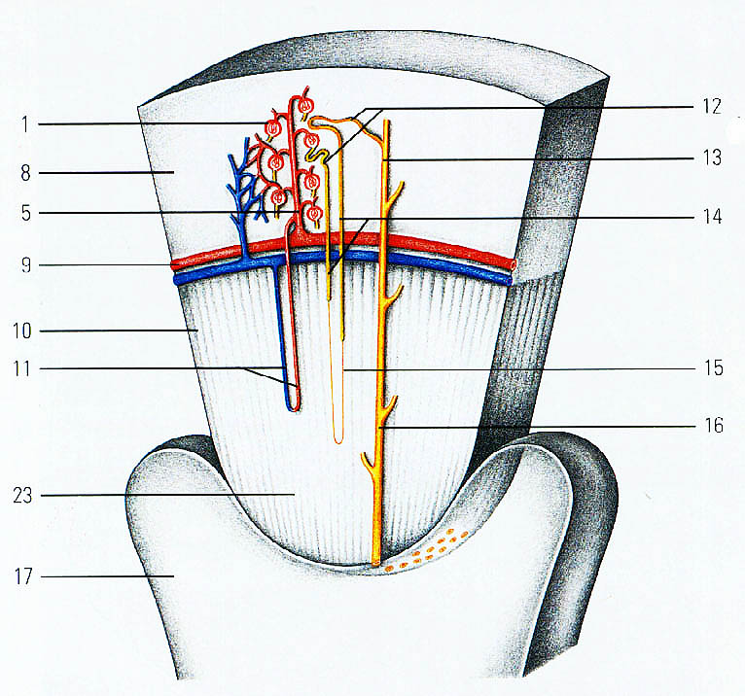
Les termes «proximal» et «distal» indiquent la situation
des tubules contournés par rapport au corpuscule rénal;
ainsi, le filtrat provenant du corpuscule rénal passe d’abord
par le TCP, puis par le TCD, qui se trouve donc «plus loin»
du corpuscule rénal.
La longueur conférée au tubule rénal par ses méandres
favorise le traitement du filtrat glomérulaire.
Le tubule rénal collecteur, qui reçoit le filtrat provenant
de nombreux néphrons, parcourt la pyramide vers la papille rénale.
А l’approche du pelvis, il fusionne avec d’autres tubules
rénaux collecteurs et déverse l’urine dans le calice mineur
par l’entremise des orifices papillaires.
L’ensemble des tubules rénaux collecteurs donne aux pyramides
rénales leur aspect caractéristique marqué
de rayures longitudinales.
Tubule rénal collecteur

Slide 14
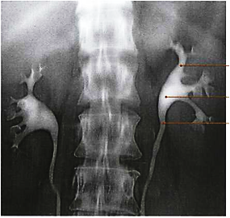
SINUS RÉNAL
Cette cavité s’ouvre par le hile rénal et contient les vais­seaux rénaux, les calices et le pelvis rénal. Sur sa paroi saillent les papilles rénales
Les calices :
Les calices mineurs sont des entonnoirs membraneux de 5 à 15 mm de longueur. Chaque calice se fixe par sa partie évasée autour d’une papille rénale ou plus. Leur nombre varie de 9 à 12
Les calices majeurs sont formés par la confluence de 3 ou 4 calices mineurs. Ils sont généralement au nombre de trois : supérieur, inférieur et moyen
Le pelvis rénal est formé parla réunion des calices majeurs. C’est un entonnoir aplati dont le sommet inférieur se prolonge par l’uretère. De forme très variée, il présente une base située dans le sinus rénal et un sommet hors du hile rénal. Sa base mesure environ 20 à 25 mm
1
2
3
Orographie intraveineuse numérisée
(cliché Dr Ph. Chartier)
1. calice rénal majeur
2. pelvis rénal gauche
3. uretère gauche

Slide 15
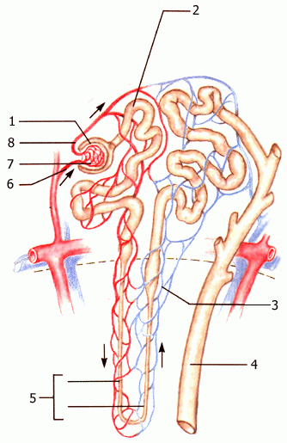
Le sang qui entre dans le rein atteint d'abord une artériole afférente (6), une pour chaque néphron.
Les artérioles afférentes du rein donnent plutôt naissance à une "boule" de capillaire qu'on nomme le glomérule (7)
Puis, le glomérule est dans une capsule qu'on nomme la capsule de Bowman (1)
C'est à ce niveau qu'une partie du sang, non pas du sang entier, mais surtout un sérum ou une urine primitive, passe dans la capsule de Bowman et parcourra le système tubulaire du néphron (2,3)
À la sortie du glomérule, les capillaires reforment une artériole, une artériole efférente (8)

Slide 16
Une composante vasculaire liée à ce système de tubules
Et, cette artériole efférente (8) donnera naissance à un réseau de capillaires qui seront intimement liés aux tubules du néphron; on les nomme les capillaires péritubulaires (5)
Ce réseau péritubulaire servira à nourrir le tissu rénal et aux échanges de certaines substances entre l'urine dans le système tubulaire et le sang et du sang vers le système tubulaire
Finalement, ce réseau de capillaires fusionnera en une veinule, puis dans la veine rénale d'où le sang sortira du rein pour retourner vers le coeur.

Slide 17
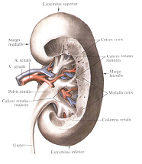
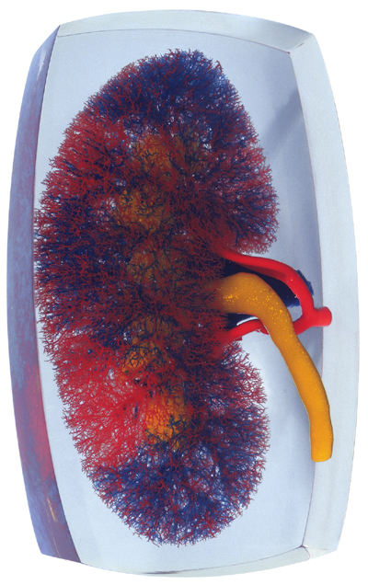
La circulation sanguine à travers le rein
artère rénale →
artères interlobaires →
artères sus-pyramidales →
artères interlobulaires →
arterioles afférente →
glomérule →
artérioles efférentes →
capillaires péritubulaires et vasa recta →
veines interlobulaires →
veines sus-pyramidales →
veines interlobaires →
veine rénale

Slide 18
Les uretères
transportent l'urine des pelvis rénaux (bassinets) jusqu'à la vessie
Ils sont le prolongement des reins
Ils se présentent comme des tubes dont l'extrémité supérieure prend une forme d'entonnoir, composée de fibres musculaires lisses évitant les reflux d'urine
L'uretère se dirige vers le bas, en avant et en dedans pour rejoindre la partie postéro-supérieure de la vessie
On distinguer ainsi à l'uretère trois parties :
l'uretère lombaire (12 cm)
l'uretère iliaque (3 cm)
l'uretère pelvienne (12 cm)
Les uretères sont des organes rétropéritonéaux

Slide 19
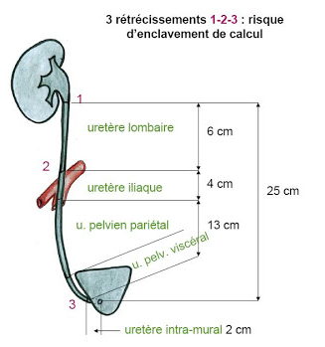
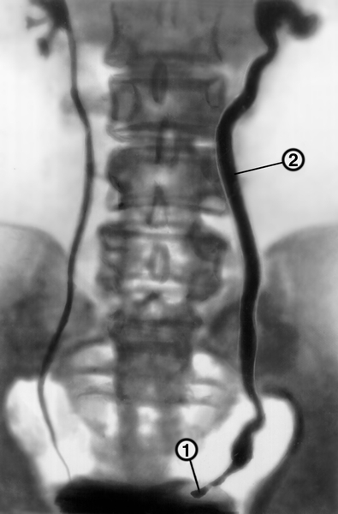
Rétrécissement physiologique des uretères
Urogramme excréteur pour la lithiase urinaire:
1 - ombre de la pierre de la partie intramurale de l'uretère gauche;
2 - stase d'une substance radio-opaque dans l'uretère élargi

Slide 20
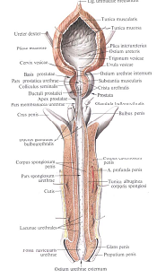
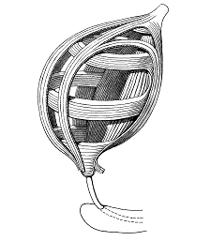
La vessie
La vessie est située derrière la symphyse pubienne et devant le rectum. Elle assure le stockage de l'urine.
Elle est constituée de quatre tuniques :
la plus interne, la muqueuse, est constituée de replis qui permettent la distension de la vessie ;
la sous-muqueuse, richement vascularisée ;
la musculeuse qui est une couche de muscle lisse (le muscle détrusor) ; et
la séreuse, en continuité avec le péritoine.

Slide 21
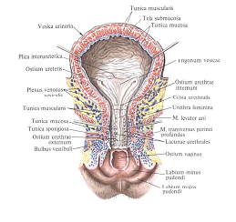
Trigone de la vessie
Le plancher de la vessie est une région triangulaire appelée trigone.
Chacun des angles du triangle comporte un orifice, latéral pour les deux uretères et apical pour l'urètre .

Slide 22
L'urètre
L'urètre transporte l'urine de la vessie jusqu'à l'extérieur du corps.
Deux muscles assurent la constriction de l'urètre permettant le remplissage de la vessie,
un muscle lisse, le sphincter interne de l'urètre et
un muscle squelettique, le sphincter urétral externe.

Slide 23
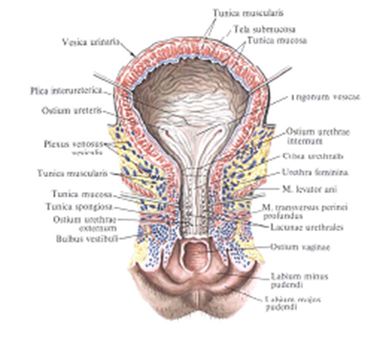
L'urètre de la femme
L'urètre de la femme est court et dilatable. Il a une longueur de 3-4 centimètres et offre la même structure dans toute son étendue. C'est un conduit recouvert d'une muqueuse et formé de fibres musculaires lisses, circulaires et longitudinales.

Slide 24
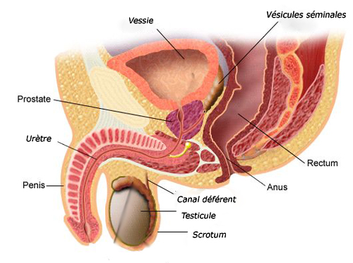
L'urètre de l'homme
Longueur de l'urètre varie de 18 à 22 centimètres. Son extrémité antérieure est une ouverture extérieure.
L'extrémité postérieure s'ouvre dans la vessie; elle est entourée par le col vésical.
L'urètre masculin présente :
trois constrictions: l'ouverture interne de l'urètre, lors du passage à travers le diaphragme urogénital, à l'ouverture externe;
trois extensions: dans la prostate, dans le bulbe et la fosse scaphoïde du pénis; la confluence de divers conduits partout.

Slide 25
